Slide 1
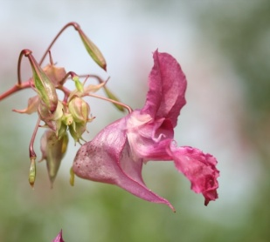
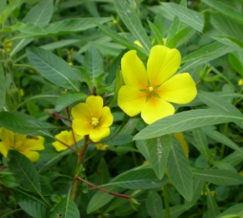
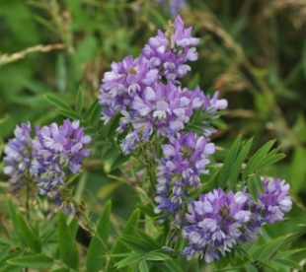
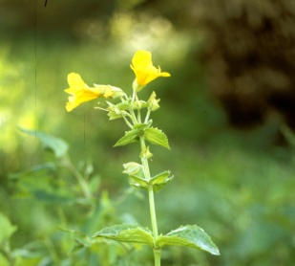
Groupe de travail plantes invasives
Analyse de Weber et Gut
06 décembre 2016

Slide 2
Plan
Principes généraux
Résultats bruts
Quelques espèces

Slide 3
Plan
Principes généraux
Résultats bruts
Quelques espèces

Slide 4
Principes généraux de la méthode de Weber et Gut (2004)
Hiérarchisation des risques ► prédictif ;
Réalisation d’une liste de veille ou d’observation justifiée ;
Test basé sur un questionnaire en 12 entrées attribuant des points ;
3 catégories de risque selon le score :
Score < 21 ► Risque faible
20 < Score < 28 ► Risque moyen
Score > 27 ► Risque fort

Slide 5
Principes généraux de la méthode de Weber et Gut (2004)
1. Correspondance climatique : Est-ce que la répartition géographique de cette espèce (naturelle ou zones d'introduction) inclut au moins une des 4 zones climatiques françaises ? | ► non | 0
 | ► oui | 2
2. Statut de l'espèce en Europe : Est-ce que l'espèce est native d'Europe ? | ► oui | 0
 | ► non | 2
3. Distribution géographique en Europe : Dans combien de pays cette espèce est-elle présente ? | ► 0 ou 1 | 1
 | ► 2 à 5 | 2
 | ► plus de 5 | 3
4. Etendue de sa répartition au niveau mondial Quelle est son étendue au niveau mondial (native et introduite) ? | ► La répartition est limitée, les espèces sont restreintes à une petite zone sur un continent | 0
 | ► La répartition est étendue à plus de 15° de latitude ou de longitude sur un continent ou couvre plus d'un continent | 3

Slide 6
Principes généraux de la méthode de Weber et Gut (2004)
5. Mauvaise herbe agricole ailleurs : Est-ce que l'espèce est mentionnée comme une "weed"* venant d'ailleurs ? | ► non | 0
 | ► oui | 3
6. Taxonomie : Est-ce que l'espèce appartient à un genre/une famille connu(e) comme envahissant(e)? | ► non | 0
 | ► oui | 3
7. Viabilité des graines et reproduction : Combien de graines l'espèce produit-elle approximativement ? | ► peu de graines ou des graines non viables | 1
 | ► beaucoup de graines | 3
 | ► ne sait pas | 2
8. Croissance végétative : Choisir une seule réponse. Si plus d'une réponse correspond, prendre celle qui a le plus de points | ► L'espèce n'a pas de croissance végétative | 0
 | ► Si c'est un arbre ou un arbuste, l'espèce est capable de drageonner ou de marcotter | 2
 | ► L'espèce est bulbeuse ou un tubercule | 1
 | ► L'espèce développe des rhizomes ou des stolons | 4
 | ► L'espèce se fragmente facilement , et les fragments peuvent être dispersés et produire de nouvelles plantes | 4
 | ► Autre ou ne sait pas | 2

Slide 7
Principes généraux de la méthode de Weber et Gut (2004)
9. Mode de dispersion : Choisir une seule réponse. Si plus d'une réponse correspond, prendre celle qui a le plus de points | ► Fruits charnus d'un diamètre inférieur à 5 cm | 2
 | ► Fruits charnus dépassant 10 cm de longueur ou de diamètre | 0
 | ► Fruits secs et les graines ont développé des structures pour une dispersion par le vent sur de longues distances (aigrettes, poils ou ailes) ou hydrochorie | 4
 | ► Fruits secs et les graines ont développé des structures pour une dispersion par les animaux sur de longues distances (épines, crochets) | 4
 | ► L'espèce assure sa propre dispersion des graines | 1
 | ► Autre ou ne sait pas | 2
10. Type biologique Quel est le type biologique de l'espèce ? | ► Petite annuelle (< 80 cm) | 0
 | ► Grande annuelle (> 80 cm) | 2
 | ► Ligneuse | 4
 | ► Petite herbacée vivace (< 80 cm) | 2
 | ► Grande herbacée vivace (> 80 cm) | 4
 | ► Aquatique flottante | 4
 | ► Autre | 2

Slide 8
Principes généraux de la méthode de Weber et Gut (2004)
11. Habitats de l'espèce : Choisir une seule réponse. Si plus d'une réponse correspond, prendre celle qui a le plus de points | ► Lacs, rivières et bords de rivières ou ruisseaux | 3
 | ► Tourbière ou marécage | 3
 | ► Prairies (humides ou sèches) | 3
 | ► Forêts | 3
 | ► Dunes côtières et plages de sable | 3
 | ► Côtes rocheuses et falaises maritimes | 3
 | ► Autre | 0
12. Densité de population : Quelle est l'abondance locale de l'espèce ? | ► Non documentée | 0
 | ► L'espèce apparaît en population éparse | 0
 | ► L'espèce forme occasionnellement des peuplements denses | 2
 | ► L'espèce forme de grands peuplements monospécifiques | 4
TOTAL

Slide 9
Plan
Principes généraux
Résultats bruts
Quelques espèces

Slide 10
Résultats bruts
Taxons analysés selon la méthode de Weber et Gut :
555
- 205 taxons naturalisés en CVL ;
- 312 taxons cultivés en CVL (mais non naturalisés) ;
- 38 taxons considérés comme invasifs dans les régions limitrophes (n’étant ni naturalisés ni cultivés en région Centre-Val de Loire).

Slide 11
Résultats bruts
Les chiffres présentés correspondent aux espèces et/ou groupes d’espèces (soit un total de 456 espèces ou groupes d’espèces).
Espèce/groupe à risque élevé (>27 pts) : 89 (20,3%) ;
Espèce/groupe à risque moyen (20 pts < T <28 pts) : 152 (33,7%) ;
Espèce/groupe à risque faible (<21 pts) : 215 (46,0%).

Slide 12
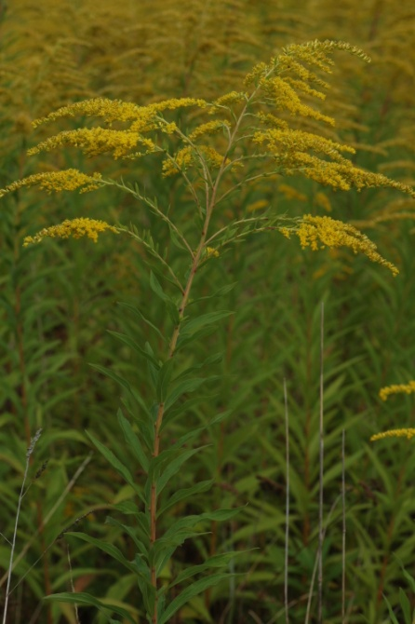
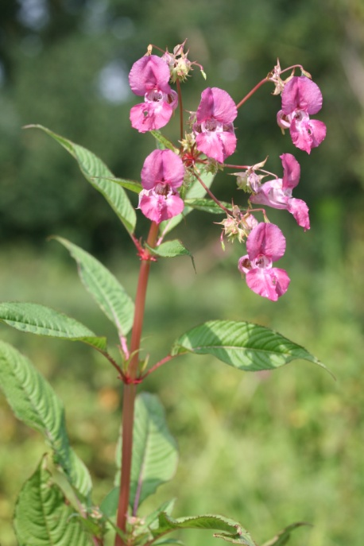
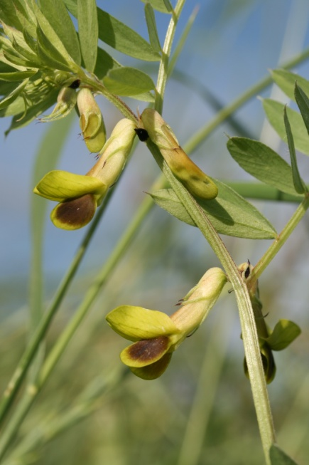
Résultats bruts
Espèces/groupes naturalisés analysés : 157
dont risque élevé (>27 points) : 54 (34,4%) ;
dont risque moyen (20 points < T <28 points) : 51 (32,5%) ;
dont risque faible (<21 points) : 52 (33,1%).
© CBNBP/MNHN J. Cordier
© CBNBP/MNHN R. Dupré
© CBNBP/MNHN R. Dupré
Solidago canadensis
38
Impatiens glandulifera
21
Vicia melanops
11

Slide 13
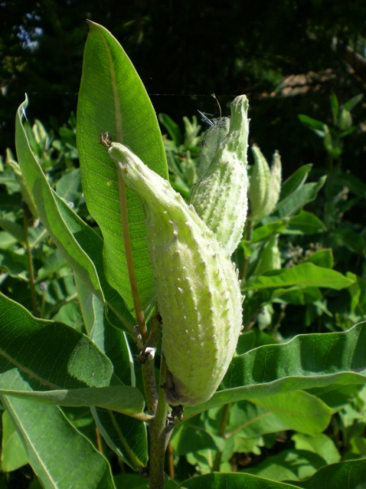
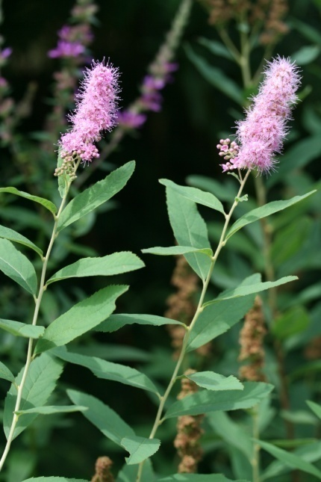
Résultats bruts
Espèces/groupes cultivés (mais non naturalisés) analysés : 261
dont risque élevé (>27 points) : 29 (11,1%) ;
dont risque moyen (20 points < T <28 points) : 82 (31,4%) ;
dont risque faible (<21 points) : 150 (57,5%).
© CBNBP/MNHN Patricia Vahrameev
© CBNBP/MNHN R. Dupré
© Hekerui
Asclepias syriaca
38
Spiraea x billardii
22
Reseda odorata
9

Slide 14
Résultats bruts
Espèces considérées comme invasives avérées, potentielles ou émergeantes (sauf strictement littoral) dans les régions limitrophes (et n’étant ni naturalisées, ni cultivées selon la BDD FLORA) analysés : 35 ;
Auxquelles s’ajoutent 3 espèces de la liste des invasives de CVL non cultivées/naturalisées (Eichornia crassipes, Rudbeckia laciniata et Spiraea alba).
dont risque élevé (>27 points) : 6 (15,8%) ;
dont risque moyen (20 points < T <28 points) : 19 (50,0%) ;
dont risque faible (<21 points) : 13 (34,2%).

Slide 15
Plan
Principes généraux
Résultats bruts
Quelques espèces

Slide 16
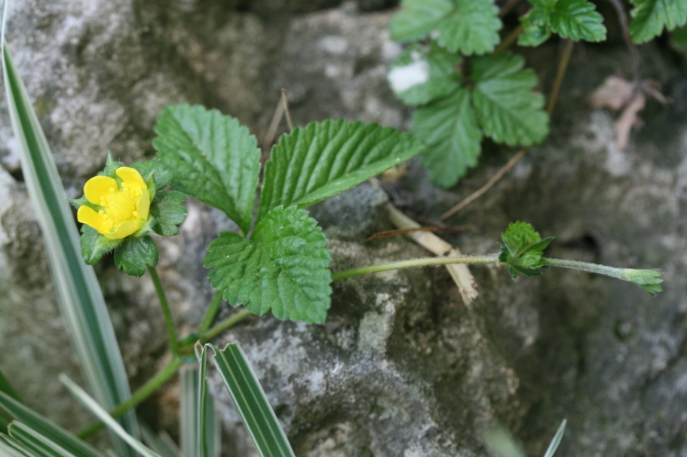
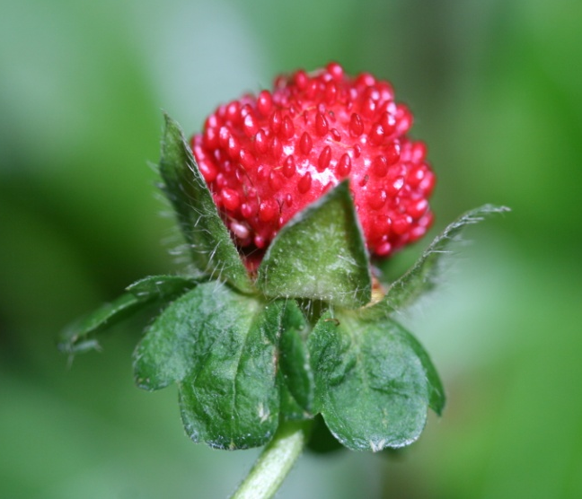
Quelques espèces
NATURALISÉE
Fraisier des Indes
Potentilla indica
Score : 33
Asie méridionale
Présent dans plus de 50 communes de la région;
Habitats : zones rudérales trottoirs, pelouses urbaines, lisières forestières…
Plantes vert sombre, en colonies;
Feuilles à trois segments dentés;
Fleurs jaunes longuement pédicellées entourées d’un épicalice à cinq limbes trilobés ;
fruit rouge dressé et insipide.
© R. Dupré
© R. Dupré

Slide 17
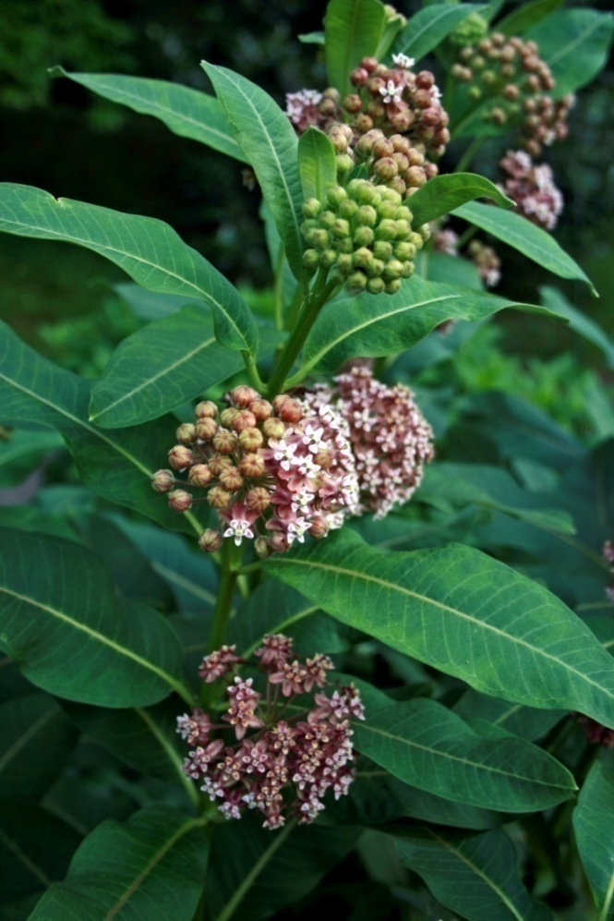
Quelques espèces
CULTIVÉE
Herbe aux perruches Asclepias syriaca
Score : 38
Amér. du Nord
Taxon connu dans 9 communes de CVL (dans le Loiret, le Loir-et-Cher et l’Indre-et-Loire) ;
Habitats : friches vivaces ;
Feuilles opposées ou verticillées, ovales et velues à la face inférieure ;
Fleurs roses pâles, réunies en fausses ombelles axillaires denses;
graines contenues dans de gros follicules à épines molles et tomenteux à maturité.
© K. Jakubec

Slide 18
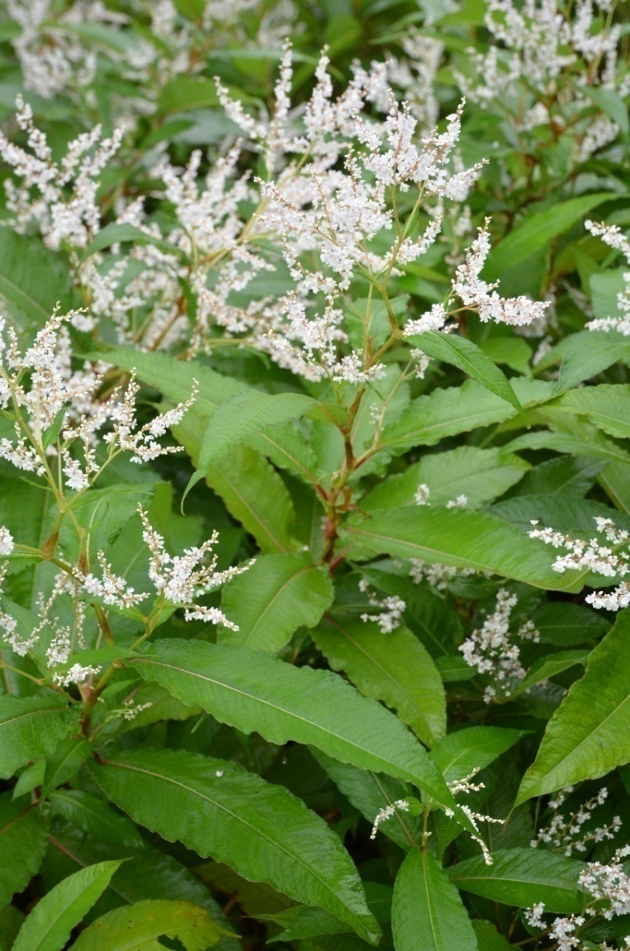
Quelques espèces
CULTIVÉE
Renouée à nombreux épis
Rubrivena polystachya
Score : 31
Himalaya
Présent dans une commune, mentions NRR dans quatre autres ;
Habitats : ourlets rudéralisés, bords de routes…
Plante mesurant entre 1,5 et 2,5 m ;
Feuilles alternes lancéolées;
Fleurs blanches, inflorescences ramifiées.
© G. San Martin

Slide 19
Quelques espèces
CULTIVÉE
Pontédérie à feuilles cordées
Pontederia cordata
Score : 30
Amér. du Nord
4 stations connues : marais de Bourges, accidentelle en vallée de l’Indre ;
Habitats : roselières, bords d’étangs et de marais ;
Plante en touffe dense pouvant atteindre 1,20 m de haut ;
Feuilles oblongues subcordées à longs pétioles (très variables) ;
Inflorescence en épi de fleurs bleues.
© S.P. Barrette

Slide 20
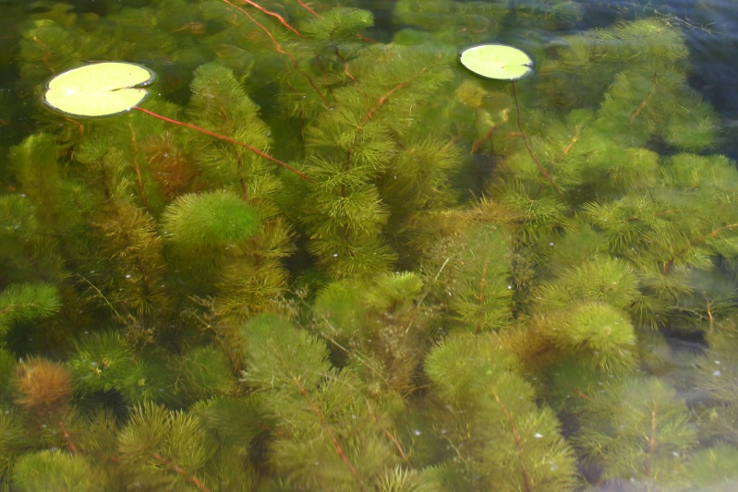
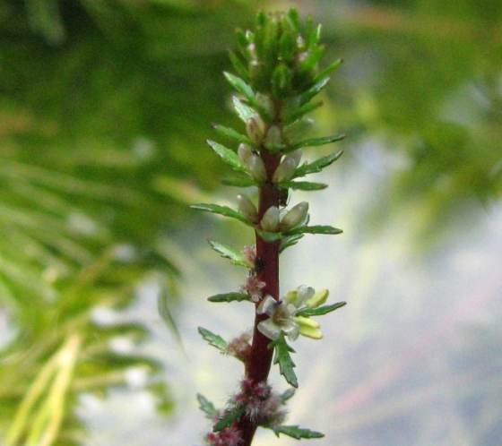
Quelques espèces
A DÉFINIR
Myriophylle hétérophylle
Myriophyllum heterophyllum
Score : 28
Amér. du Nord
© L.J.Mehrhoff
Pas de station connue en région CVL, connu Limousin, vallée du Rhônes ;
Habitats : herbiers dulçaquicoles ;
Feuilles submergées verticillées par 5-6 ayant chacune moins de 15 segments ;
bractées foliacées denticulées
(contre très découpée pour l’indigène M. verticillatum) ;
Fleurs régulièrement produites en été.
Future liste Européenne?
© L.J.Mehrhoff

Slide 21
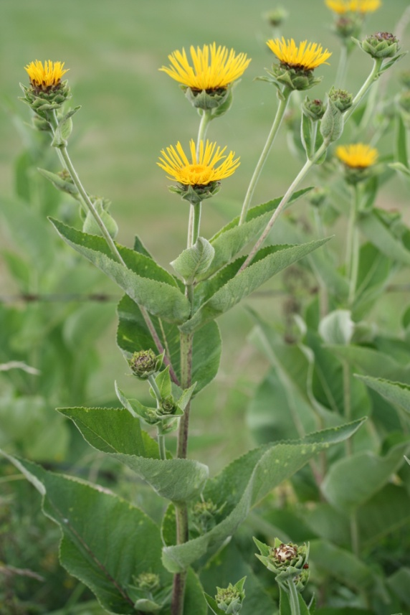
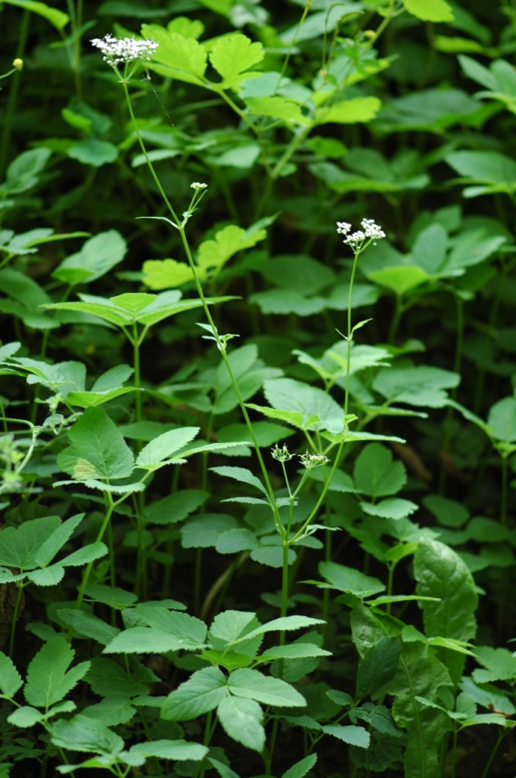
Quelques espèces
NATURALISÉES
Risque moyen
© CBNBP/MNHN R. Dupré
© CBNBP/MNHN R. Dupré
© CBNBP/MNHN R. Dupré
Balsamine de l’Himalaya
Impatiens glandulifera
Grande aunée
Inula helenium
Herbe aux goutteux
Aegopodium podagraria
Himalaya
Sud-est Europe et ouest Asie
Europe-Sibérie

Slide 22
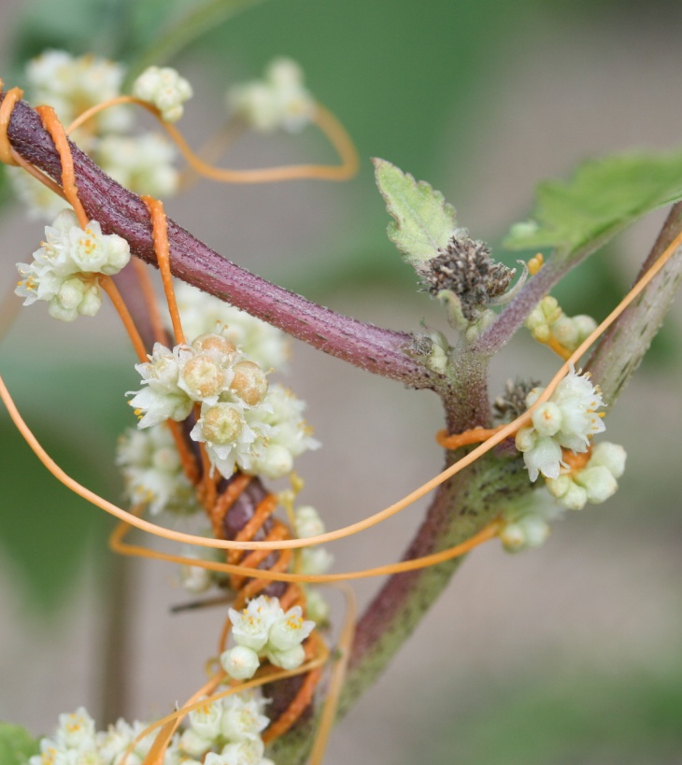
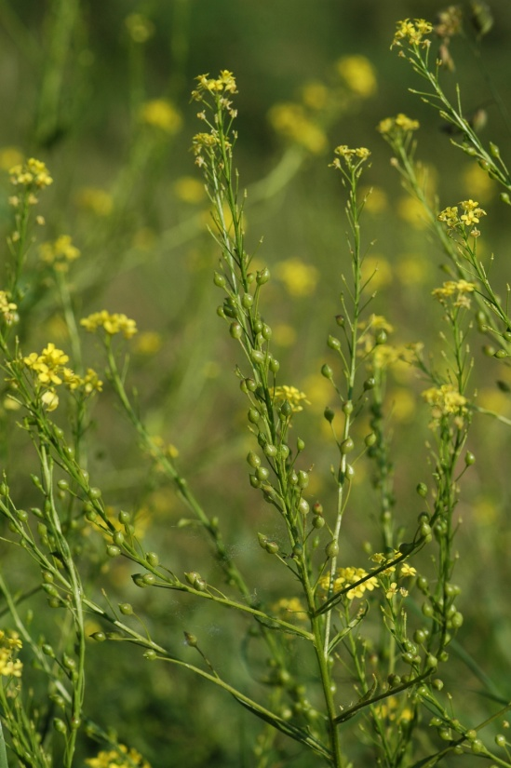
Quelques espèces
NATURALISÉES
Risque faible
© CBNBP/MNHN R. Dupré
© CBNBP/MNHN J. Cordier
Cuscute des champs
(sur une Lampourde)
Cuscuta campestre
Bunias d’Orient
Bunias orientalis
Sainfoin
Onobrychis viciifolia
Amér. du Nord
Nord-méditerranée
Sud-est Europe

Slide 23
Contacts
Connaissance :
Florient Desmoulins : CBNBP
florient.desmoulins@developpement-durable.gouv.fr
Tel : 02 36 17 41 36
Gestion :
Hélène Gervais : Cen Centre-Val de Loire
helene.gervais@cen-centrevaldeloire.org
Tel : 02 38 59 97 30

